Slide 1
Французская революция

Slide 2
Проверка домашнего задания.
Линии сравнения | Франция при старом порядке | Франция при Наполеоне
Глава государства
Экономическое развитие
Политическое развитие

Slide 3
Назовите главные причины революции

Slide 4
Приведите примеры.
I сословие
II сословие
III сословие

Slide 5
Начало революции
12 июля произошли первые столкновения между народом и войсками. 13 июля над столицей загудел набат. Рабочие, ремесленники, мелкие торговцы, служащие, студенты заполнили площади и улицы. Народ стал вооружаться; были захвачены десятки тысяч ружей. Но в руках правительства оставалась грозная крепость - тюрьма Бастилия. Восемь башен этой крепости, окруженной двумя глубокими рвами, казались несокрушимой твердыней абсолютизма. С утра 14 июля толпы народа ринулись к стенам Бастилии. Комендант крепости отдал приказ открыть огонь. Несмотря на жертвы, народ продолжал наступать. Рвы были преодолены; начался штурм крепости. Плотники и кровельщики сооружали леса. Артиллеристы, перешедшие на сторону народа, открыли огонь и пушечными ядрами перебили цепи одного из подъемных мостов. Народ ворвался в крепость и овладел Бастилией.

Slide 6
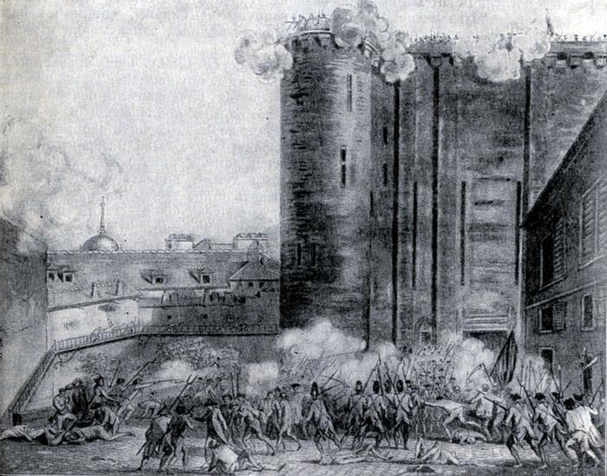

Slide 7
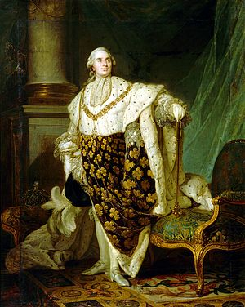
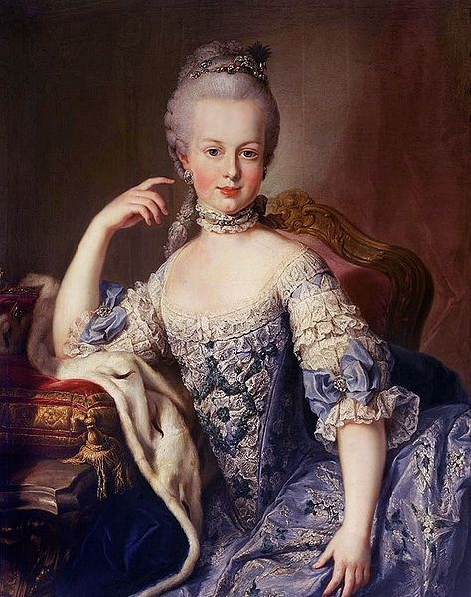
Людовик XVl.(1774 – 1793).
Нерешительный, слабый.
Любил охоту.
В наследство получил разорённую поборами страну.
Его жена- Мария- Антуанетта(дочь австрийской императрицы).
Жизнерадостная красивая, имела огромное влияние на супруга.

Slide 8
Хронология французской революции
14 июля 1989 г. | Захват Бастилии
26 августа 1789 г. | Декларация прав человека и гражданина
Сентябрь 1791 г. | Принятие Конституции
20 апреля 1792 г. | Война жирондистов с Габсбургами
10 августа 1792 г. | Свержение монархии
В марте 1793 г. | Создан Революционный трибунал
В сентябре1793 г. | Принят закон о подозрительных
Июнь 1794 г. | Реорганизован Революционный трибунал
27 июля 1794 г. | Начало термидорианского периода (падение якобинской диктатуры)
Август 1795 г. | Принятие новой конституции
9 ноября 1799(18 брюмера) | Войска Бонапарта разогнали депутатов

Slide 9
Революция стремительно распространялась по всей стране.18 июля началось восстание в Труа, 19-го - в Страсбурге, 21-го - в Шербуре, 24-го - в Руане. В Страсбурге восставший народ был в течение двух дней полным хозяином города. Рабочие, вооруженные топорами и молотками, взломали двери городской ратуши, и народ, ворвавшись в здание, сжег все хранившиеся там документы. В Руане и Шербуре местные жители, вышедшие на улицу с возгласами: «Хлеба!», «Смерть скупщикам!», заставили продавать хлеб по пониженным ценам. В Труа восставший народ захватил оружие и овладел ратушей. В провинциальных городах упразднялись старые органы власти и создавались выборные муниципалитеты. Весть о восстании в Париже, о падении грозной Бастилии дала мощный толчок крестьянскому движению. Крестьяне вооружались вилами, серпами и цепами, громили помещичьи усадьбы, сжигали феодальные архивы, захватывали и делили помещичьи луга и леса.

Slide 10
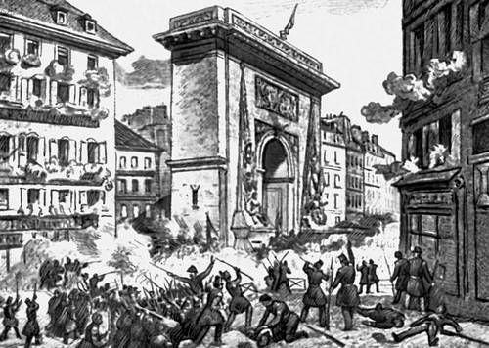

Slide 11
Охваченные страхом дворяне бросали свои усадьбы и бежали в большие города из бушующей огнем крестьянских восстаний деревни. Крестьянские восстания заставили Учредительное собрание спешно заняться аграрным вопросом. В решениях, принятых 4-11 августа 1789 г., Учредительное собрание отменило личные феодальные повинности, сеньориальные суды, церковную десятину, привилегии отдельных провинций, городов и корпораций и объявило равенство всех перед законом в уплате государственных налогов и в праве занимать гражданские, военные и церковные должности. Но объявило при этом о ликвидации только «косвенных» повинностей (т. н. баналитетов): оставлялись «реальные» повинности крестьян, в частности, поземельный и подушный налоги.

Slide 12
26 августа 1789 года Учредительное собрание приняло «Декларацию прав человека и гражданина» — один из первых документов демократического конституционализма. «Старому режиму», основанному на сословных привилегиях и произволе властей, были противопоставлены равенство всех перед законом, неотчуждаемость «естественных» прав человека, народный суверенитет, свобода взглядов, принцип «дозволено всё, что не запрещено законом» и другие демократические установки революционного просветительства, ставшие отныне требованиями права и действующего законодательства. Декларация также утверждала право частной собственности в качестве естественного права.

Slide 13
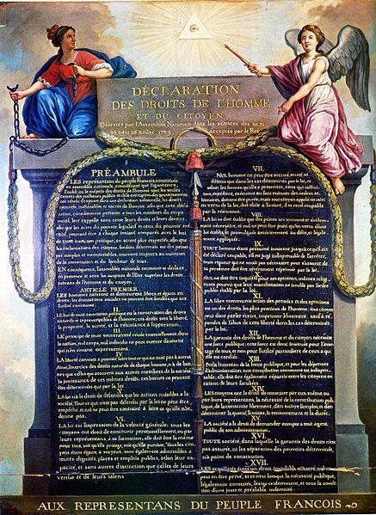
5 октября состоялся поход на Версаль к резиденции короля, чтобы силой заставить Людовика XVI санкционировать декреты и Декларацию, от одобрения которых монарх до этого отказывался. При этом Национальное собрание приказало Лафайету, командовавшему Национальной гвардией, повести гвардейцев на Версаль. В результате этого похода король был вынужден покинуть Версаль и переехать в Париж, во дворец Тюильри.
Декларация прав человека и гражданина

Slide 14
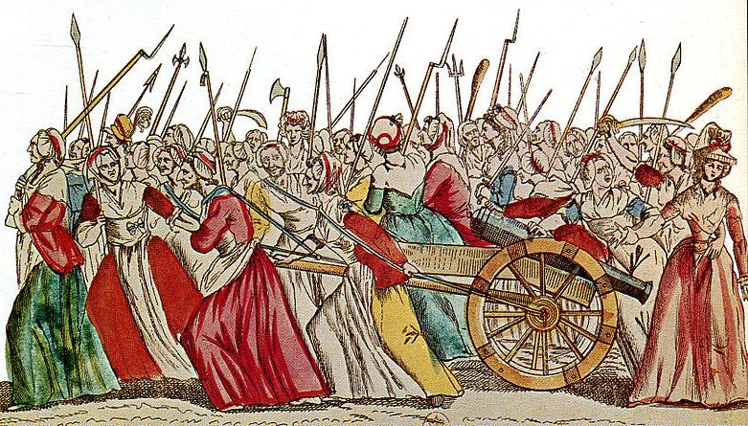
Революционеры идут на Версаль

Slide 15
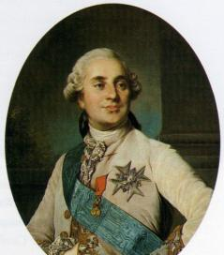
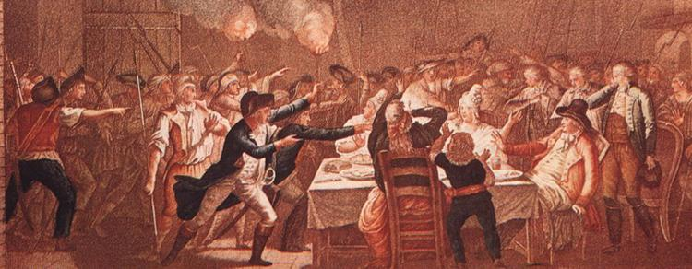
Арест Людовика XVI
20 июня 1791 года король попытался сбежать из страны, но был узнан на границе в Варенне почтовым служащим, возвращён в Париж, где фактически оказался под стражей в собственном дворце (так называемый «Вареннский кризис»).

Slide 16
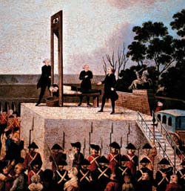
Казнь Людовика XVI

Slide 17
10 августа 1792 года около 20 тысяч повстанцев окружили королевский дворец. Штурм его был недолгим, но кровопролитным. Нападавшим оказали сопротивление несколько тысяч солдат швейцарской гвардии, все они пали у Тюильри.

Slide 18
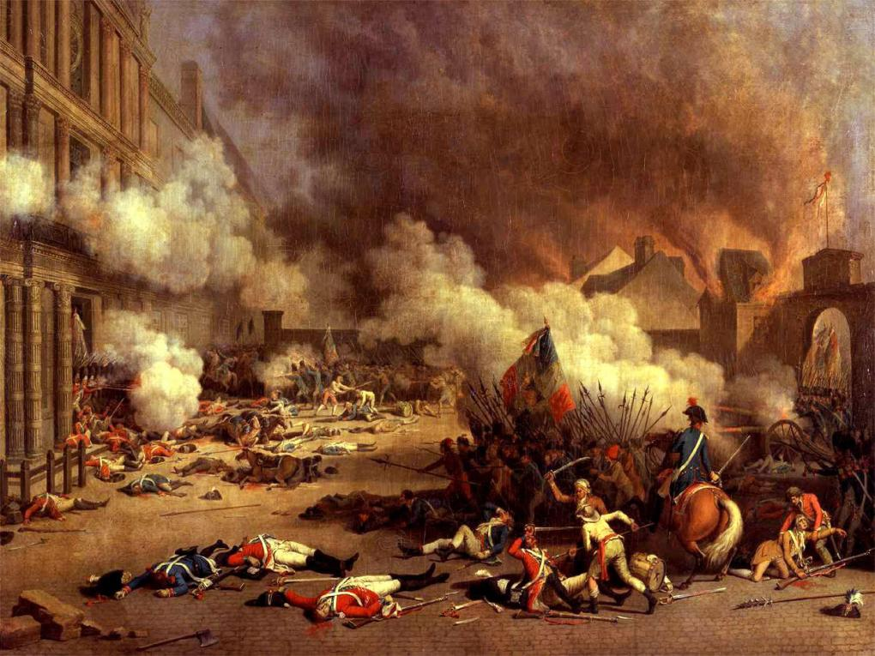

Slide 19
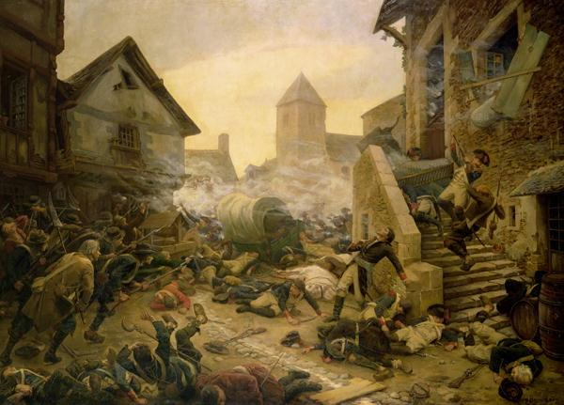
Якобинская диктатура
В марте 1793 года начался контрреволюционный Вандейский мятеж.

Slide 20
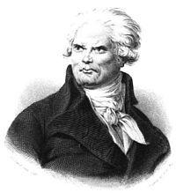
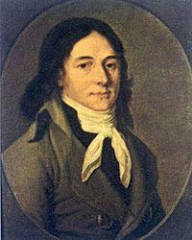
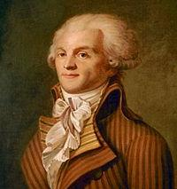
Для спасения революции 6 апреля 1793 года создаётся Комитет общественного спасения, первым председателем которого был Дантон.
В апреле 1793 года Робеспьер и Демулен выступают с обвинениями против жирондистов. После выступления Парижской коммуны 31 мая 1793 года ряд жирондистов был арестован. Многие жирондисты, однако, спаслись бегством и организовали в провинциях восстания против Конвента, которые были вскоре подавлены.

Slide 21
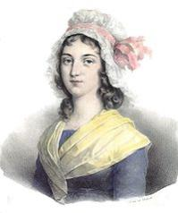
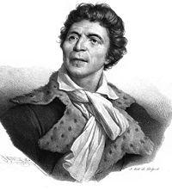
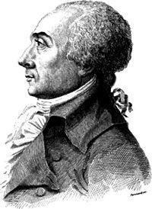
10 июня 1793 года силами Национальной гвардии была установлена якобинская диктатура. 13 июля роялистка Шарлотта Корде заколола кинжалом Марата;
в ответ на это убийство якобинцы развернули революционный террор.
После ликвидации жирондистов на первый план вышли противоречия Робеспьера с Дантоном, представлявшим умеренное крыло якобинцев, и с Эбером, настаивавшем на необходимости радикальных реформ.

Slide 22
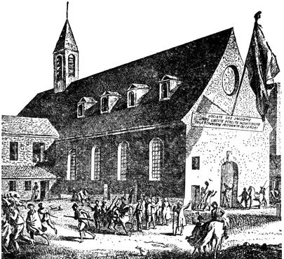

Slide 23
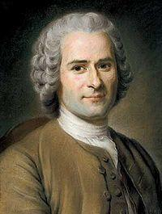
Весной 1794 года сначала Эбер и его последователи, а потом Дантон и Демулен были арестованы, преданы революционному суду и казнены. После этих казней Робеспьер уже не имел соперников.
Одной из первых мер Робеспьера было установление во Франции почитания Верховного Существа, по мысли «гражданской религии» Руссо.
8 июня 1794 новый культ был торжественно объявлен во время церемонии, устроенной Робеспьером, который разыграл при этом роль первосвященника «гражданской религии».

Slide 24
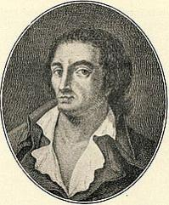
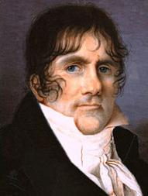
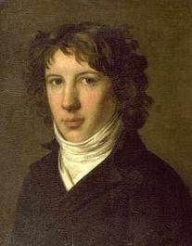
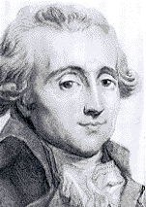
Усиление бессмысленного террора привело к тому, что группа членов Конвента под предводительством Колло де Эрбуа и Барраса
предприняла 27 июля 1794 года термидорианский переворот, поддержанный Национальной гвардией. Робеспьер и около сотни его сторонников, включая Кутона и Сен-Жюста,
были арестованы и гильотинированы.

Slide 25
Переворот 9 термидора и Директория
К лету 1794 г. Главные задачи Якобинской диктатуры были решены: мятежи подавлены, войска интервентов отброшены от границ Франции. Тогда и обнаружилось, что принудительные, террористические методы правления якобинцев вызывают недовольство в широких слоях населения. В Конвенте против якобинце сложился заговор. 27 июля 1794 г. (9 термидора II года республики по революционному календарю) их вожди были арестованы и на следующий день казнены. Постепенно была демонтирована вся система диктаторского правления – отменены законы о подозрительных и максимум цен, распущен Революционный трибунал и т.д.

Slide 26
Летом 1795 г. Конвент разработал новую конституцию. Она сохранила во Франции республику, но в ее основу были положены принципы монархической конституции 1791 г. — ограниченное избирательное право и разделение властей. Высшая законодательная власть принадлежала двум палатам — Совету пятисот и Совету старейшин. Высшая исполнительная власть вручалась Директории из 5 человек. Однако конституция 1795 г. не смогла учредить во Франции устойчивой государственной власти, Директория постоянно лавировала между своими противниками — якобинцами и роялистами, попеременно привлекая на свою сторону то одних, то других. В конечном счете она скомпрометировала себя настолько, что была легко свергнута в результате государственного переворота 9—10 ноября (18—19 брюмера) 1799 г., возглавленного республиканским генералом Наполеоном Бонапартом.

Slide 27
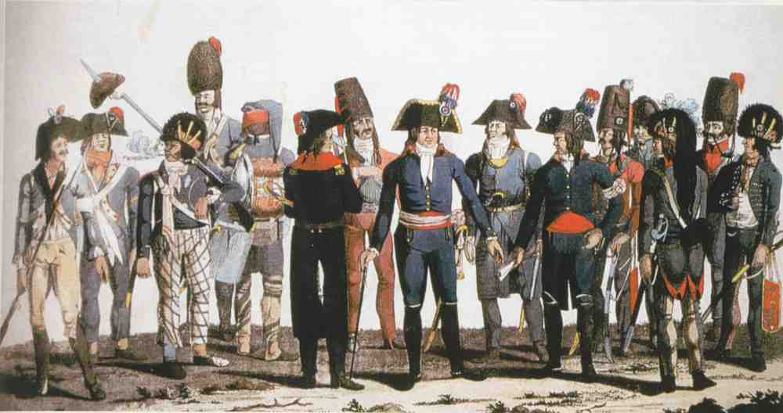

Slide 28
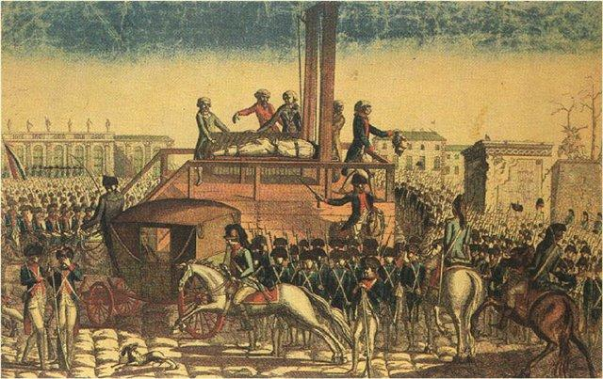

Slide 29
Итоги революции:
Формирование новой нации;
Победил принцип равенства перед законом;
Разрушение абсолютизма;
Упадок торговли и промышленности;
Развитие сельского хозяйства;
Изменение политической карты Европы;
Зарождение консерватизма, либерализма, социализма, коммунизма.

Slide 30
Знамя победы
Король вынужден был признать законность существования Учредительного собрания.
Абсолютизм свергли,
монархия фактически стала конституционной.
Утверждено новое знамя Франции: к красному и синему цветам 3-го сословия добавился белый цвет Бурбонов.

Slide 31
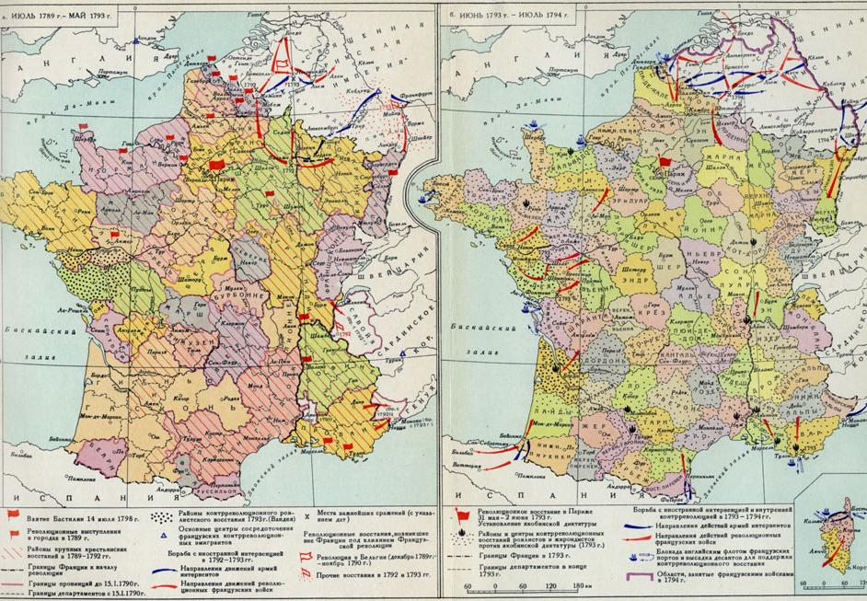

Slide 32
Домашнее задание:
§ 8-пересказ;
Все даты учить

